Slide 1
Ljubljanska mestna četrt Rudnik
Predstavitev domačega kraja
Avtorica: Lina Dvojmoč, 9.a
Mentorica: Nina Farič, prof.
Osnovna šola Majde Vrhovnik

Slide 2
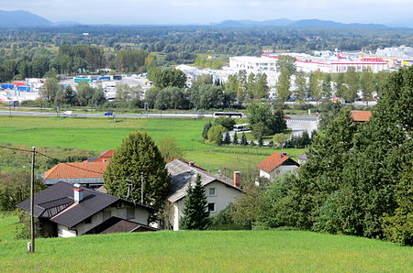
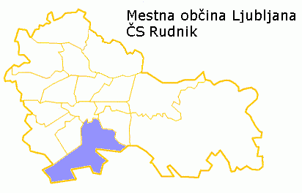
Osnovne značilnosti
Četrtna skupnost Rudnik leži na JV delu Ljubljane. Velika je 25,48 km². 31. 12. 2019 je v njej prebivalo 14 343 prebivalcev. Sestavlja jo 5 prostorskih okolišev (Rudnik, Krim, Galjevica, Peruzzi in Barje). Velik del območja sodi pod krajinski park.
Panoramski posnetek četrtne skupnosti Rudnik. Vir: https://sl.wikipedia.org/wiki/Slika:Rudnik_Ljubljana_Slovenia_-_old_and_new.JPG
Zemljevid mestnih četrti Ljubljane. Vir: https://sl.wikipedia.org/wiki/%C4%8Cetrtna_skupnost_Rudnik.

Slide 3
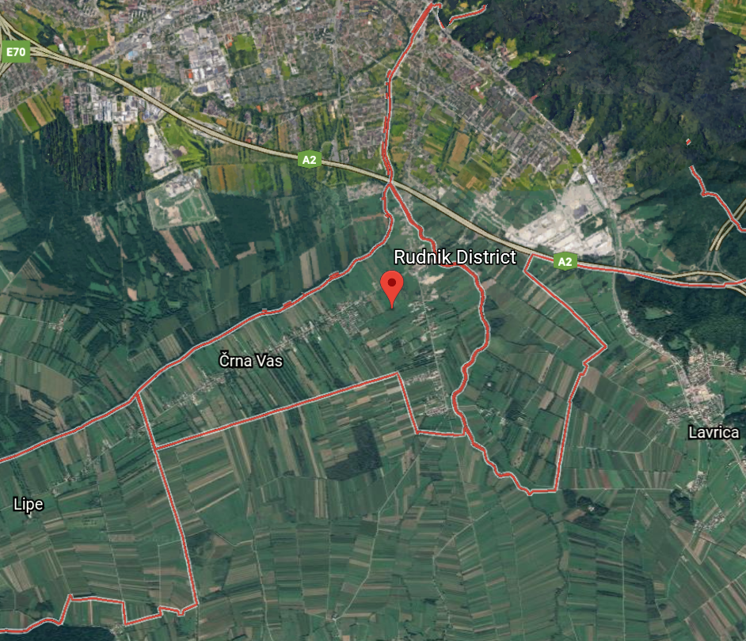
Interaktivni zemljevid
Klikni na znak na zemljevidu, da izveš podrobnosti.
Če se želiš vrniti nazaj na to stran, klikni na črn gumb s hišico.
Za vire klikni sem.
Za seznam fotografij pa sem.
Zemljevid ČS Rudnik. Vir: https://earth.google.com/web/search/rudnik/@46.00908643,14.49865976,284.61719369a,12918.47593382d,35y,0h,0t,0r/data=CnEaRxJBCiUweDQ3NjUyY2Y4ZTMyYzBmMjE6MHgxZTI5MWZiNThkNDE5NWE3GXw8mSQ7AUdAIQvyDkteBC1AKgZydWRuaWsYAiABIiYKJAnn5OcJhQRHQBFu4b6U0gNHQBmJEBWy5wctQCGOhcmWAv8sQA

Slide 4
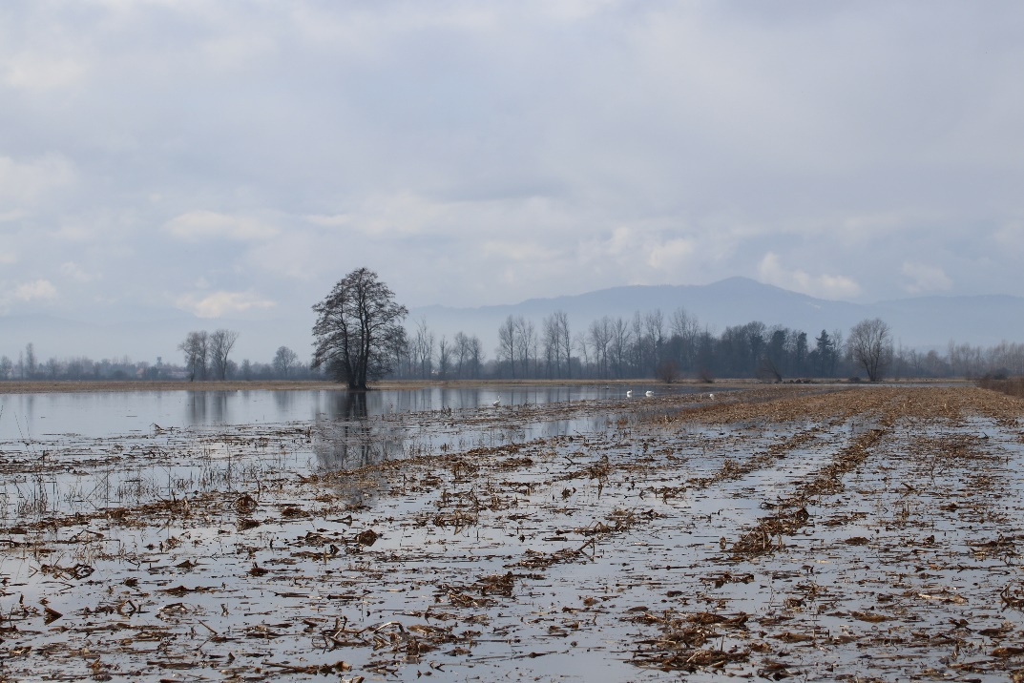
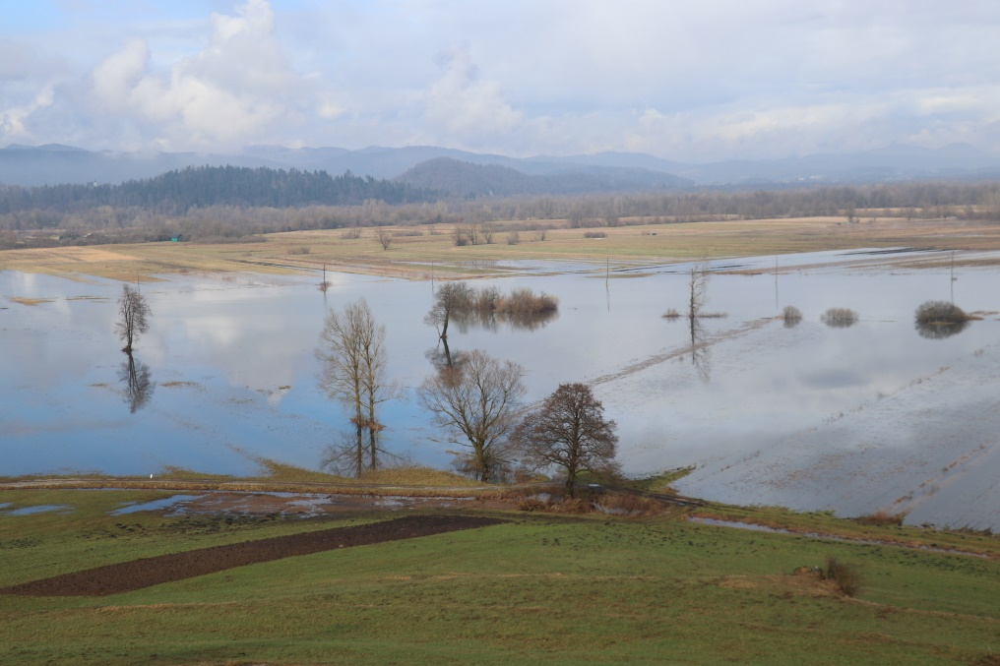
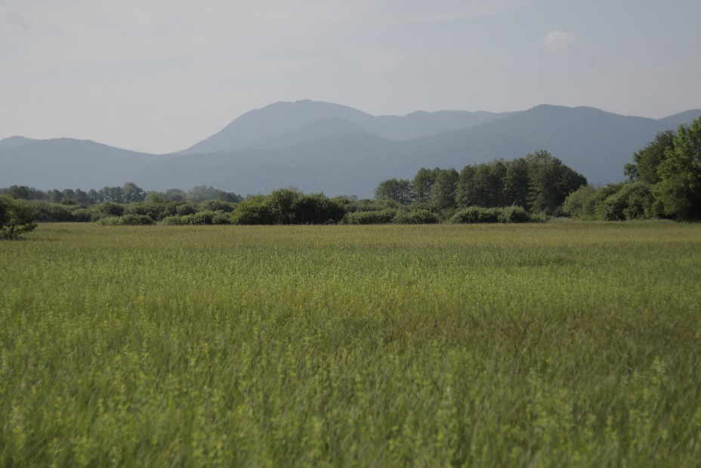
Ljubljansko barje
Meri okoli 163 km².
Leži med Ljubljano, Vrhniko, Krimom in Škofljico.
Je pomemben življenjski prostor za veliko živali in rastlin.
Spada v območje Nature 2000.
Več kot 200 m globoka udornina izpred 2 milijonov let.
Slike 1, 2 in 3: Ljubljansko barje. Avtorica: Lina Dvojmoč.

Slide 5
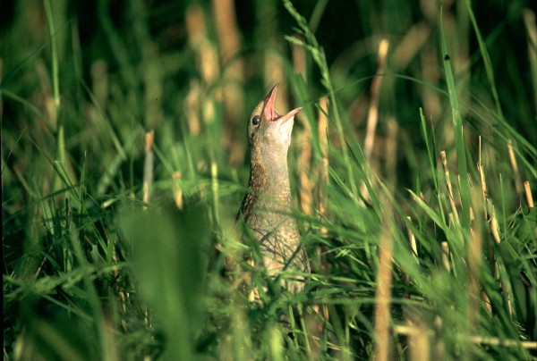
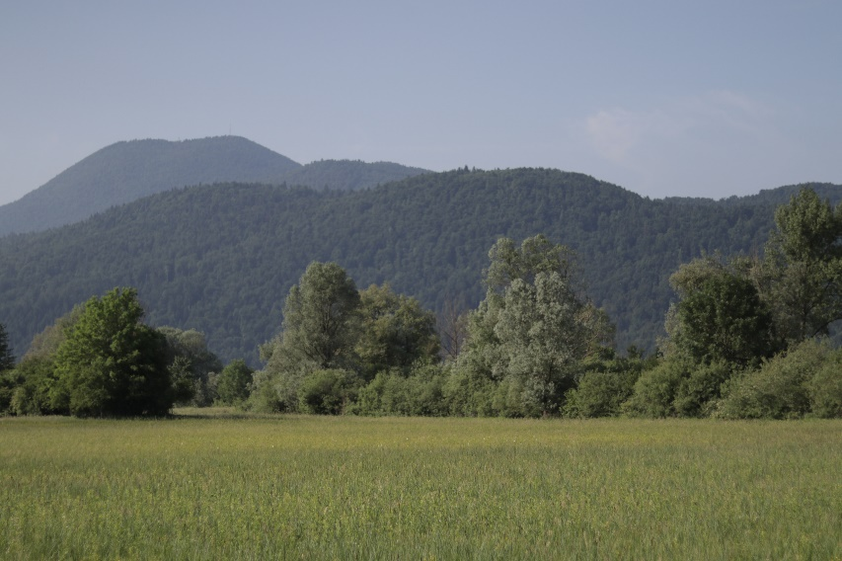
Kosec
Latinsko Crex crex.
Živi na Barju.
Težko ga opazimo, saj se rad skriva v travi.
Življenjski prostor mu ohranja opuščanje košnje trave.
Slika 4: Kosec. Vir: https://www.ptice.si/oznaka/kosec-2/.
Slika 5: Koščevo bivališče. Avtorica: Lina Dvojmoč.

Slide 6
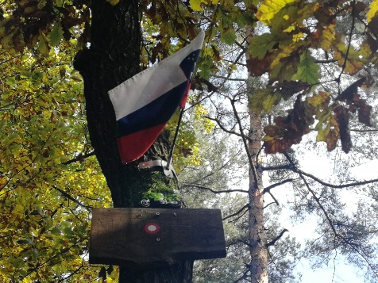
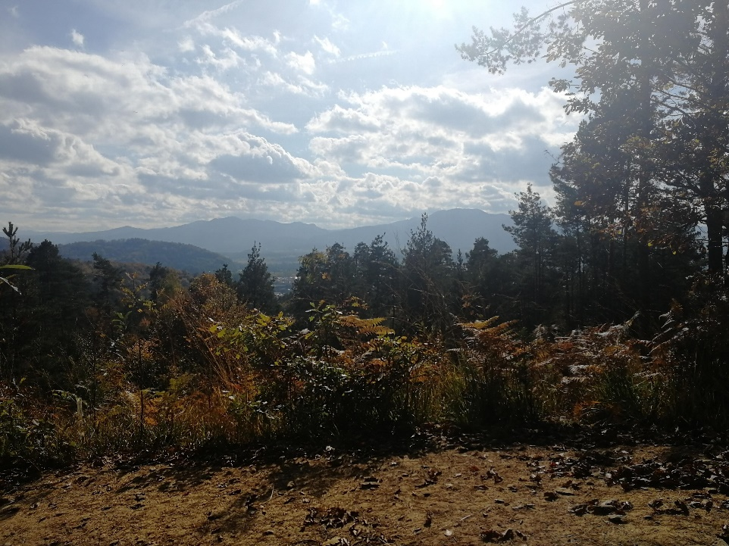
Golovec
Gozdnata vzpetina jugovzhodno od centra Ljubljane.
Predstavlja nadaljevanje Šišenskega hriba.
Najvišji vrh je Mazovnik (450 m).
Iz glinovca, peščenjaka in laporja.
Priljubljena rekreacijska točka Ljubljančanov.
Slike 6, 7 in 8: Pogled z Golovca ter Mazovnik. Avtorica: Lina Dvojmoč.

Slide 7
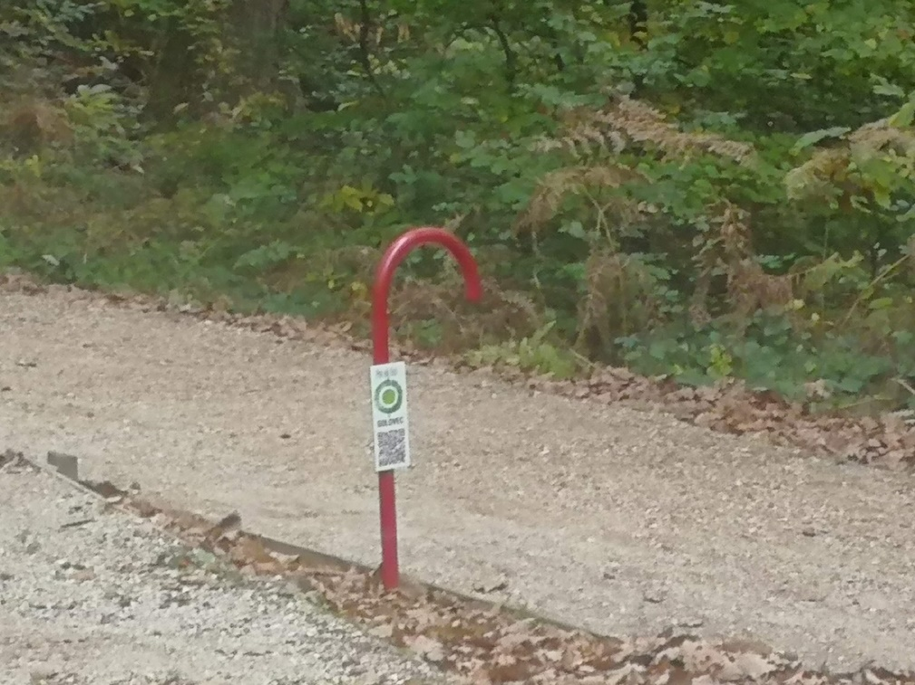
Pot spominov in tovarištva
Poteka tudi čez Golovec.
Dolga je 32,5 km.
Speljana je po trasi bodeče žice, ki je med 2. sv. vojno omejevala mesto.
Sliki 9 in 10: Oznaka PST-ja. Avtorica: Lina Dvojmoč.

Slide 8
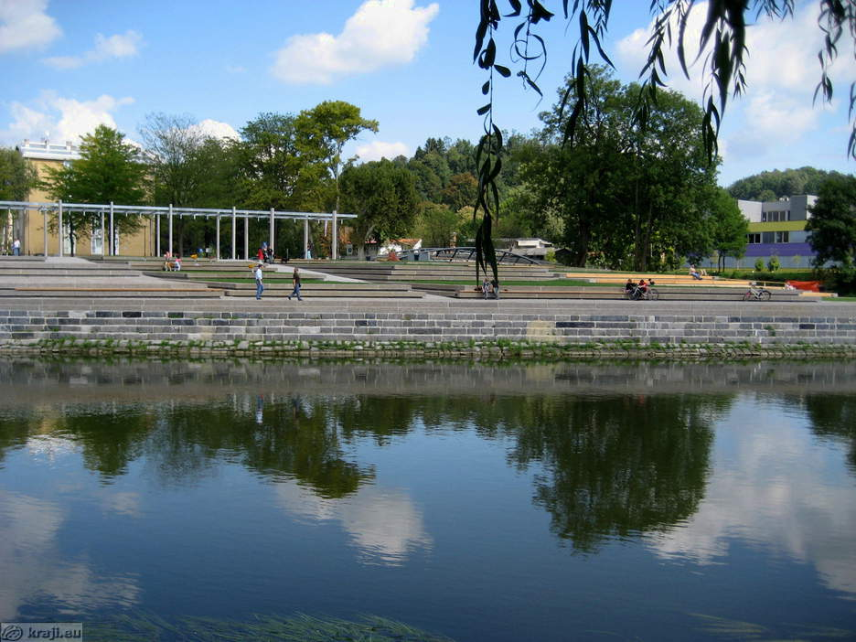
Ljubljanica
Reka, ki teče skozi Ljubljano.
Izvira v več kraških izvirih in prečka celotno Ljubljansko barje.
Njena struga je od izvirov do Špice v Ljubljani zaradi izjemnih zgodovinskih, arheoloških in kulturnozgodovinskih lastnosti kulturni spomenik državnega pomena.
Najbolj znan del na Rudniku je Špica, ki je bila včasih kopališče, danes pa je priljubljeno zbirališče Ljubljančanov.
Sliki 11 in 12: Park Špica. Vir: https://kraji.eu/slovenija/ljubljana_spica/photos/slo.

Slide 9
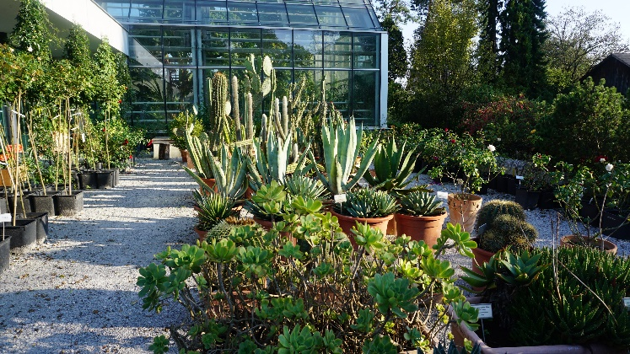
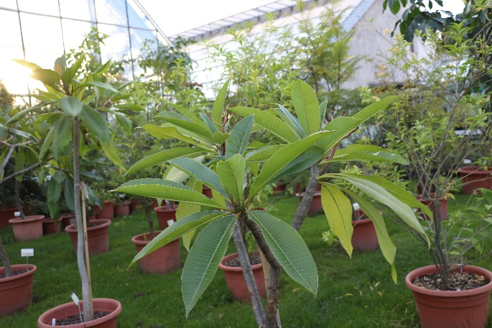
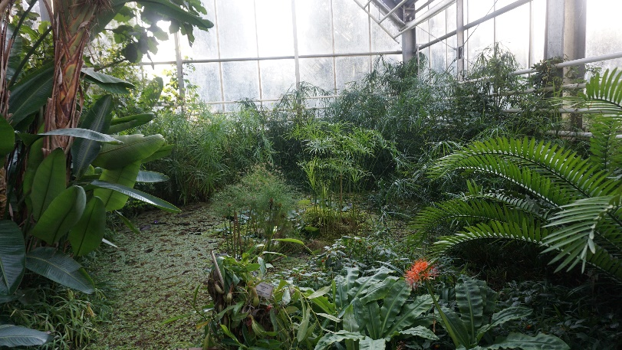
Botanični vrt
Ustanovljen l. 1810.
Je najstarejši v JV delu Evrope. Od 1919 pod okriljem UL.
Obsega 2 ha.
Razdeljen je na več enot.
Hrani tudi endimite.
2008 je bil razglašen za kulturni spomenik.
Slike 13, 14, 15 in 16: Botanični vrt. Avtorica: Lina Dvojmoč.

Slide 10
Plečnikova cerkev v Črni vasi na Barju
Zgrajena pred 2. sv. vojno.
Najprej mišljena kot začasna cerkev.
Spodnji del je zgrajen iz kamna, zgornji pa iz lesa.
Stoji na pilotih.
Na zunanjih zidovih so vložki iz opeke (podobno kot NUK).
Pri ureditvi notranjosti so uporabljeni vsakdanji materiali, npr. kanalizacijske cevi.
Slika 17: Plečnikova cerkev v Črni vasi. Vir: https://siol.net/trendi/kultura/stavba-na-ljubljanskem-barju-ki-je-ne-pozabis-425494.

Slide 11
Industrijska cona Rudnik
Slika 18: Nakupovalni center ponoči. Avtorica: Lina Dvojmoč.
Razprostira se 3,77 km.
Na nekdanjem industrijskem območju je danes 2. največje nakupovalno središče v Ljubljani.
Z načrtovano širitvijo bo nakupovalni center Supernova Rudnik postal največji nakupovalni center v Sloveniji.

Slide 12
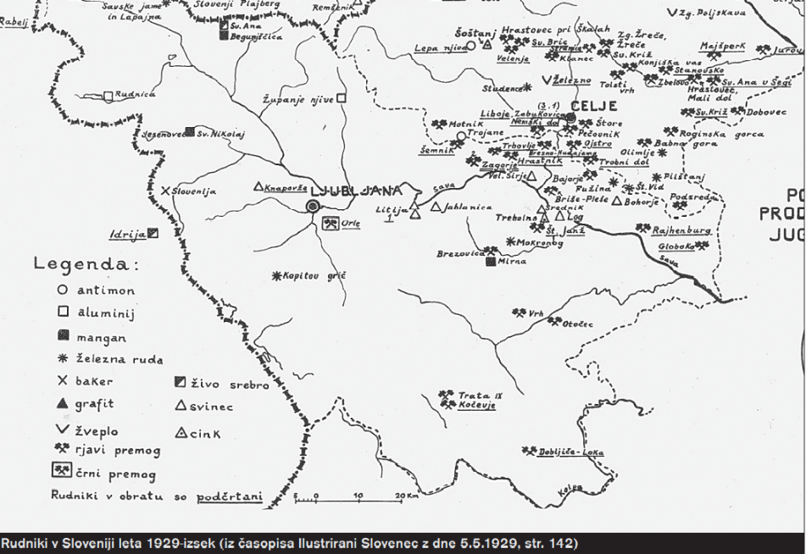
Ime
Včasih je bil na področju Golovca rudnik črnega premoga (antracita).
Aktiven je bil od 1878 do 1947.
Slika 19: Črni premog. Vir: https://eucbeniki.sio.si/geo1/2547/index2.html.
Slika 20: zemljevid rudnikov na področju današnje Slovenije leta 1929. Vir: https://www.ljubljana.si/assets/Uploads/publication/9536/01-rudniska-cetrtinka-2008-koncna.pdf.

Slide 13
Viri
Četrtne skupnosti v Ljubljani, https://www.ljubljana.si/sl/moja-ljubljana/cetrtne-skupnosti-v-ljubljani/cetrtne-skupnosti-v-ljubljani-2/cetrtna-skupnost-rudnik/ (dostop 29. 10. 2020).
Panoramski pogled na Rudnik, https://sl.wikipedia.org/wiki/Slika:Rudnik_Ljubljana_Slovenia_-_old_and_new.JPG (dostop 15. 11. 2020).
Zemljevid četrtne skupnosti Rudnik, https://earth.google.com/web/search/rudnik/@46.00908643,14.49865976,284.61719369a,12918.47593382d,35y,0h,0t,0r/data=CnEaRxJBCiUweDQ3NjUyY2Y4ZTMyYzBmMjE6MHgxZTI5MWZiNThkNDE5NWE3GXw8mSQ7AUdAIQvyDkteBC1AKgZydWRuaWsYAiABIiYKJAnn5OcJhQRHQBFu4b6U0gNHQBmJEBWy5wctQCGOhcmWAv8sQA (dostop 15. 11. 2020).
Četrtna skupnost Rudnik, https://sl.wikipedia.org/wiki/%C4%8Cetrtna_skupnost_Rudnik (dostop 11. 11. 2020).
Botanični vrt, http://www.botanicni-vrt.si/ (dostop 13. 11. 2020).
Cerkev sv. Mihaela, https://www.visitljubljana.com/sl/poi/cerkev-sv-mihaela/ (dostop 15. 11. 2020).
Ljubljansko barje, http://www.ljubljanskobarje.si/ (dostop 23. 11. 2020).
Kosec, https://www.ptice.si/oznaka/kosec-2/ (dostop 12. 11. 2020).
Botanični vrt, https://kraji.eu/slovenija/botanicni_vrt_ljubljana/slo (dostop 15. 11. 2020).
Ljubljansko barje, https://sl.wikipedia.org/wiki/Ljubljansko_barje (dostop 04. 11. 2020).
Ljubljansko barje, http://www.ljubljanskobarje.si/ljubljansko-barje/o-ljubljanskem-barju (dostop 15. 11. 2020).
Golvec, https://sl.wikipedia.org/wiki/Golovec (dostop 09. 11. 2020).
Ljubljanica, https://sl.wikipedia.org/wiki/Ljubljanica (dostop 05. 11. 2020).
Cerkev sv. Mihaela na Barju, https://sl.wikipedia.org/wiki/Cerkev_sv._Mihaela_na_Barju (dostop 15. 11. 2020).
Industrijska cona Rudnik, http://si.geoview.info/industrijska_cona_rudnik,13024029w (dostop 28. 11. 2020).
https://www.ljubljana.si/assets/Uploads/publication/9536/01-rudniska-cetrtinka-2008-koncna.pdf (dostop 28. 11. 2020).

Slide 14
Viri slik
Zemljevid mestnih četrti Ljubljane. Vir: https://sl.wikipedia.org/wiki/%C4%8Cetrtna_skupnost_Rudnik (drsnica 2).
Zemljevid četrtne skupnosti Rudnik. Vir: https://sl.wikipedia.org/wiki/Slika:Rudnik_Ljubljana_Slovenia_-_old_and_new.JPG (drsnica 2).
Zemljevid ČS Rudnik. Vir: https://earth.google.com/web/search/rudnik/@46.00908643,14.49865976,284.61719369a,12918.47593382d,35y,0h,0t,0r/data=CnEaRxJBCiUweDQ3NjUyY2Y4ZTMyYzBmMjE6MHgxZTI5MWZiNThkNDE5NWE3GXw8mSQ7AUdAIQvyDkteBC1AKgZydWRuaWsYAiABIiYKJAnn5OcJhQRHQBFu4b6U0gNHQBmJEBWy5wctQCGOhcmWAv8sQA (drsnica 3).
Slike 1, 2 in 3: Ljubljansko barje. Avtorica: Lina Dvojmoč (drsnica 4).
Slika 4: Kosec. Vir: https://www.ptice.si/oznaka/kosec-2/ (drsnica 5).
Slika 5: Koščevo bivališče. Avtorica: Lina Dvojmoč (drsnica 5).
Slike 6, 7 in 8: Pogled z Golovca ter Mazovnik. Avtorica: Lina Dvojmoč (drsnica 6).
Sliki 9 in 10: Oznaka PST-ja. Avtorica: Lina Dvojmoč (drsnica 7).
Sliki 11 in 12: Park Špica. Vir: https://kraji.eu/slovenija/ljubljana_spica/photos/slo (drsnica 8).
Slike 13, 14, 15 in 16: Botanični vrt. Avtorica: Lina Dvojmoč (drsnica 9).
Slika 17: Plečnikova cerkev v Črni vasi. Vir: https://siol.net/trendi/kultura/stavba-na-ljubljanskem-barju-ki-je-ne-pozabis-425494 (drsnica 10).
Slika 18: Nakupovalni center ponoči. Avtorica: Lina Dvojmoč (drsnica 11).
Slika 19: Črni premog. Vir: https://eucbeniki.sio.si/geo1/2547/index2.html (drsnica 12).
Zemljevid Botaničnega vrta. Vir: http://www.botanicni-vrt.si/informacije/nacrt-vrta (drsnica 15).
Slika 20: Zemljevid rudnikov na področju današnje Slovenije leta 1929. Vir: https://www.ljubljana.si/assets/Uploads/publication/9536/01-rudniska-cetrtinka-2008-koncna.pdf (drsnica 12).

